Slide 1


1D
2D
LA CLÉ NUMÉRIQUE DE RENTRÉE
Académie de Martinique
Délégation Académique au Numérique pour l’Éducation
Notes:
Enlever le logo DANE
Logo de l’Académie

Slide 2


- La circulaire de rentrée
- Le réseau du numérique
- Les ressources internes
- Des outils pour votre gestion administrative
- Des ressources mises à disposition des enseignants
- Se former
1D
2D

Slide 3
1D
2D
CIRCULAIRE DE RENTRÉE
Délégation au Numérique pour l’Education – Académie de Martinique

Slide 4
Circulaire de Rentrée 2017
1D
2D
Préambule
En 2012, la France a fait le choix de s'engager en faveur de la jeunesse et la refondation de l'École est devenue alors l'une des priorités de l'action publique. Cinq ans après, [...] priorité à l'école primaire, réforme du collège, rénovation des enseignements et de l'évaluation des acquis des élèves, renforcement de la formation des enseignants et personnels d'éducation, [...]développement du numérique éducatif : l'ensemble de ces mesures sont nécessaires pour permettre à chaque élève de construire progressivement un parcours cohérent, souple et sécurisé répondant à ses besoins et à ses aspirations.
L'éducation aux médias et à l'information - La formation de l'esprit critique
Dans une société de l'information et de la communication, et dans le contexte de prévention de la radicalisation, la formation des élèves impose une éducation renforcée aux médias et à l'information, incombant en particulier aux professeurs documentalistes...

Slide 5
1D
2D
LE RÉSEAU DU NUMÉRIQUE
Du Ministère à l’Etablissement
Dans mon Etablissement
La Commission Numérique en EPLE
Délégation au Numérique pour l’Education – Académie de Martinique

Slide 6










1D
2D
Le réseau du Numérique - Du Ministère à l’Établissement
Corps d’inspection
2nd degré
Etablissement
scolaire
DNE
Direction du Numérique pour l’Education
CHEF
D’ETABLISSEMENT
RRUPN
Référent pour les Ressources
et les Usages Pédagogiques Numériques
Ecole
DANE
Délégation Académique au Numérique pour l’éducation
ERUN
Corps d’inspection
1er degré
Collectivités
locales
Directeur
REEEN
Designed by freepick.com
Notes:
La direction du numérique pour l’éducation (DNE)assure la mise en place et le déploiement du service public du numérique éducatif. Elle dispose d’une compétence générale en matière de pilotage et de mise en œuvre des systèmes d’information.
La DANE met en œuvre la stratégie académique relative au numérique éducatif définie par la déléguée académique au numérique, sous l'autorité de la rectrice.
Elle est chargée de favoriser et d'accompagner le développement et les usages du numérique au service de la pédagogie.
Elle met en œuvre la politique numérique éducative de l’académie en partenariat avec les collectivités locales.
Elle accompagne les établissements au quotidien, suscite les innovations et aide à leur propagation. Elle pilote la formation au et par le numérique en collaboration avec la DAFPEN.
Le IAN fait connaître les ressources numériques éducatives (Éduthèque, portails, ...), les contenus d'accompagnement (EDU'Base) et les projets développés au niveau national par la DNE. Il est associé aux manifestations académiques autour du numérique éducatif.
Il repère des pratiques dans son académie, dans sa discipline. Il coordonne et accompagne la publication de scénarios pour en rendre compte sur l'espace académique.
En Martinique il existe 15 IAN.
L’Assistant d’Education a pour mission :
Accompagner les élèves et les enseignants dans leurs usages du Numérique Pédagogique ;
Configurer et administrer l’ensemble des services de l’établissement (SCRIBE, SLP, HORUS, AMON, …) et stations clientes
Participer au paramétrage de l’ENT CARAMBOLE
Faciliter l’accès des personnels de l’établissement aux modules de formation offerts par la plateforme académique de FOAD ;
Le référent numérique (RUPN) aide la mise en place d’une culture numérique commune au sein de de l’établissement. Il est avant tout un conseiller du chef d’établissement, un animateur de la vie numérique et un formateur.
Ses missions sont les suivantes :
Conseiller les personnels de direction dans le pilotage de l’établissement et accompagner les enseignants dans la prise en compte du numérique au quotidien dans les classes.
Assurer la disponibilité technique des équipements en lien avec les collectivités territoriales chargées de l’équipement et de la maintenance.
Administrer les services en ligne par délégation du chef d’établissement.
En Martinique il y a 66 RRUPN
Le Webmestre gère et anime un site disciplinaire ou d’établissement. La responsabilité éditoriale revient à l’IA/ IPR de la discipline ou du chef d’établissement.
En Martinique il existe environ 90 webmestres.
L’animateur TICE est un enseignant du premier degré, exerçant à temps plein, déchargé de tout ou partie de son service d'enseignement. Ses missions comprennent :
l'accompagnement et le suivi des enseignants dans le développement des usages du numérique dans les pratiques d'apprentissage et d'enseignement.
l'analyse et la production de ressources pédagogiques.
l'aide et le conseil auprès des enseignants, des IEN, des élus pour le développement du numérique à l'école.
En Martinique il existe 12 aTICE.
Les tuteurs Formation A Distance (FAD) interviennent dans le cadre du tutorat à distance des parcours M@gistère.
Leurs missions :
Communiquer avec les apprenants (motiver, relancer, anticiper et répondre aux questions des apprenants
Adapter et modifier les parcours proposés dans l’offre nationale
Créer des parcours de Formation A Distance

Slide 7




2D
Le réseau du Numérique dans mon Établissement
Le personnel en charge du numérique
IAN
CHEF D’ETABLISSEMENT
RRUPN
ENSEIGNANT
AED TICE
WEBMESTRE
Designed by freepick.com
Notes:
Le IAN fait connaître les ressources numériques éducatives (Éduthèque, portails, ...), les contenus d'accompagnement (EDU'Base) et les projets développés au niveau national par la DNE. Il est associé aux manifestations académiques autour du numérique éducatif.
Il repère des pratiques dans son académie, dans sa discipline. Il coordonne et accompagne la publication de scénarios pour en rendre compte sur l'espace académique.
En Martinique il existe 15 IAN.
L’Assistant d’Education a pour mission :
Accompagner les élèves et les enseignants dans leurs usages du Numérique Pédagogique ;
Configurer et administrer l’ensemble des services de l’établissement (SCRIBE, SLP, HORUS, AMON, …) et stations clientes
Participer au paramétrage de l’ENT CARAMBOLE
Faciliter l’accès des personnels de l’établissement aux modules de formation offerts par la plateforme académique de FOAD.
Le référent numérique (RRUPN) aide la mise en place d’une culture numérique commune au sein de de l’établissement. Il est avant tout un conseiller du chef d’établissement, un animateur de la vie numérique et un formateur.
Ses missions sont les suivantes :
Conseiller les personnels de direction dans le pilotage de l’établissement et accompagner les enseignants dans la prise en compte du numérique au quotidien dans les classes:
L’accompagnement des équipes pédagogiques consiste à :
Proposer des exemples de pratiques ;
Aider à la mise en œuvre de projets pédagogiques ;
Conseiller sur le choix de ressources pédagogiques ;
Orienter les enseignants vers des formations adaptées à leurs besoins et les aider si nécessaire.
Assurer la disponibilité technique des équipements en lien avec les collectivités territoriales chargées de l’équipement et de la maintenance.
Administrer les services en ligne par délégation du chef d’établissement.
En Martinique il y a 66 RRUPN.
Le Webmestre gère et anime un site disciplinaire ou d’établissement. La responsabilité éditoriale revient à l’IA/ IPR de la discipline ou du chef d’établissement.
En Martinique il existe environ 90 webmestres.
L’animateur TICE est un enseignant du premier degré, exerçant à temps plein, déchargé de tout ou partie de son service d'enseignement. Ses missions comprennent :
l'accompagnement et le suivi des enseignants dans le développement des usages du numérique dans les pratiques d'apprentissage et d'enseignement.
l'analyse et la production de ressources pédagogiques.
l'aide et le conseil auprès des enseignants, des IEN, des élus pour le développement du numérique à l'école.
En Martinique il existe 12 aTICE.

Slide 8


La commission numérique, c’est quoi ? (Dans les EPLE)
2D
RRUPN
GESTIONNAIRE
CHEF D’ETABLISSEMENT
PARENTS D'ELEVES, ELEVES
ENSEIGNANT
Designed by freepick.com
Notes:
La commission numérique a pour but d’assister le chef d’établissement et l’équipe de direction dans le pilotage du numérique de l’établissement.
Selon le projet académique, « Le numérique doit contribuer au développement des nouvelles pratiques pédagogiques ».
http://www.dane.ac-versailles.fr/infos/la-commission-numerique-de-l-etablissement
La composition de cette commission peut différer en fonction des établissements et peut évoluer en fonction de l'ordre du jour.
Classiquement on trouvera :
le chef d’établissement (et/ou un membre de la direction) et le(s) RRUPN qui assurent souvent conjointement l’animation de la commission ;
un membre d’intendance (agent comptable, gestionnaire) ;
un enseignant référent par discipline (ou pôle disciplinaire), y compris le documentaliste ;
un membre de la vie scolaire (CPE,...) ;
éventuellement parents, élèves élus au CA, au CVL, au CVC.

Slide 9
1D
2D
DANS MON ÉTABLISSSMENT
Ressources internes
Ressources logicielles
Ressources matérielles
Délégation au Numérique pour l’Education – Académie de Martinique

Slide 10



Ressources internes
Espace Numérique de Travail (ENT)
1D
2D
Les ENT sont des Espaces Numériques de Travail.
Vous y trouverez les informations de votre établissement, la gestion de vos classes, des ressources et la possibilité de travailler collaborativement.
ENT du LPO La Jetée « https://lyc-lajetee.ac-martinique.fr/envole/portal/mypage.php#tab/6 »

Slide 11
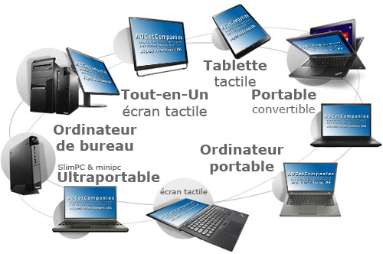
Ressources internes
Le matériel disponible
1D
2D
600 terminaux , mobiles ou non, y compris ceux des classes mobiles, sont actuellement disponibles dans l’établissement; dont
92 tablettes
420 terminaux de moins de 5 ans
220 terminaux mobiles ( y compris ceux des classes mobiles)
Parmi les terminaux mobiles, 30 sont affectés à titre individuel à des enseignants,
12 tableaux numériques interactifs (TBI/TNI/VPI……..)
70 lecteurs MP3 / MP4
Types d’accès à l’internet pour des usages pédagogiques : ADSL et WIFI
Notes:
Autres : liste du matériel à présenter succintement

Slide 12
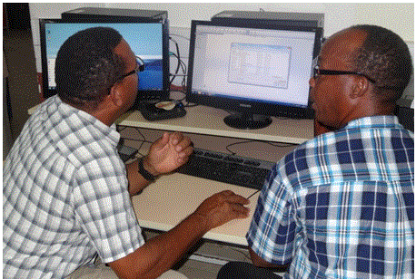
Ressources internes
Autres
1D
2D
RRUPN : Jean-Claude GENNADE
AEDTICE : Mathieu ARNAUD
Notes:
Personnels :
Afficher l’équipe en charge du numérique au sein de l’école/l’établissement et/ou la circonscription. Utiliser des photos.
Pour une circonscription/une école :
IEN, CPC, aTICE, REEN
Pour un Collège ou un Lycée :
PerDIR, RRUPN, AED TICE
Matériels :
Lister le matériel mis à disposition des collègues dans l’école/l’établissement et/ou la circonscription. On peut s’appuyer sur l’enquête ETIC.
Autres :

Slide 13
1D
2D
DES OUTILS POUR VOTRE GESTION ADMINISTRATIVE
Messagerie académique
Antivirus
I Prof
Arena
Délégation au Numérique pour l’Education – Académie de Martinique

Slide 14




Des outils pour votre gestion administrative
1D
2D
Portail
Arena
Messagerie
académique
I-Prof
Designed by freepick.com
Notes:
Cette diapositive contient des liens vers les diapositives correspondantes,

Slide 15
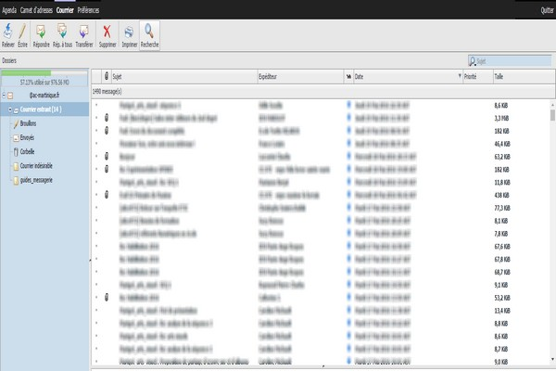

Messagerie Académique
1D
2D
Tout personnel de l’Education Nationale dispose d’une adresse électronique nominative académique à usage professionnel.
Il revient à chacun de la consulter et de l’utiliser régulièrement.
Accès au Webmel

Slide 16

Antivirus
1D
2D
Gratuit pour le personnel de l'Education Nationale
TREND MICRO
http://edu.trendmicro.fr/view/index.php
Designed by freepick.com
Notes:
Jusqu'au 30 septembre 2019

Slide 17

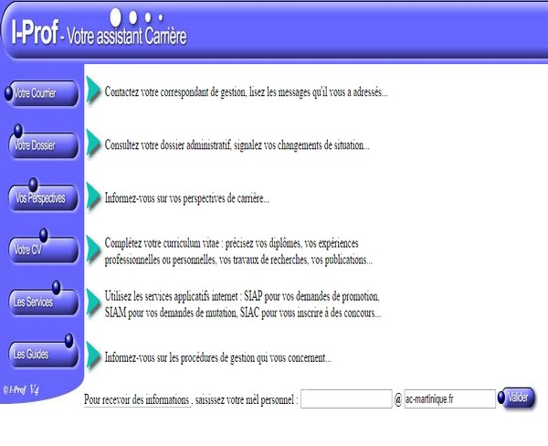
I-Prof
1D
2D
I-Prof vous permet de consulter votre dossier administratif, votre curriculum vitae, vous informer sur vos perspectives de carrière et contacter votre gestionnaire.
Accéder à I-Prof

Slide 18

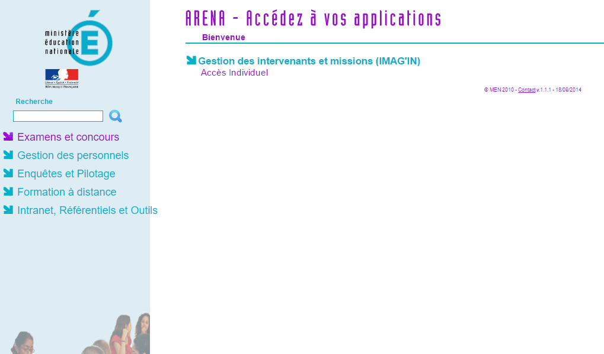
Portail ARENA
2D
1D
Le portail Aréna offre un panel d’outils à destination des enseignants :
formation continue (GAIA),
Livret Scolaire Unique (LSU)
déplacements temporaires etc.
Accéder à Arena

Slide 19
1D
2D
SE FORMER
Formations inscrites au PAF
Formations à distance
Délégation au Numérique pour l’Education – Académie de Martinique

Slide 20



Se former
Les formations dans le PAF
2D
Les formations au PAF
Culture numérique et éducation aux médias et à l’information
Maîtrise des usages des outils numériques
NUMERIQUE ET USAGES PEDAGOGIQUES
Notes:
Le Plan numérique pour favoriser la généralisation des usages pédagogiques du numérique
La nécessité, pour les élèves, d'acquérir et de maîtriser les compétences numériques, réaffirmée dans les nouveaux
programmes, et le recours croissant de tous les enseignements aux outils et aux ressources numériques, imposent d'accélérer
le déploiement du numérique dans les écoles et les établissements scolaires. Il s'agit aussi de poursuivre les efforts accomplis
ces dernières années dans ce domaine et d'amplifier les résultats positifs soulignés par la récente enquête Pisa. L'ambition du
Plan numérique consiste précisément à créer des conditions favorables à la généralisation des usages pédagogiques du
numérique.
Pour cela, un effort sans précédent en matière de formation sera conduit. Les actions réalisées en académies, notamment
les trois journées de formation des enseignants de collège, dédiées au numérique, seront poursuivies au cours de l'année
scolaire 20162017.
Les formations destinées aux enseignants mettront davantage l'accent sur les usages du numérique dans
les enseignements, tandis que les formations de l'encadrement privilégieront les thématiques liées au pilotage d'un projet
numérique. Les académies comme les établissements pourront mobiliser les services d'accompagnement de Réseau Canopé
et s'appuyer sur le dispositif de formation par le numérique que représente M@gistère.
3 volets de formation pour les enseignants
Culture numérique et éducation aux médis et à l’information
Objectif : Avec l'arrivée de nouveaux outils et de nouvelles ressources en ligne dans les établissements, l'objectif de cette formation est d'accompagner les enseignants afin de développer leur culture numérique.
Maîtrise des usages des outils numérique
Objectif : Accompagner les enseignants dans l'utilisation des outils nomades et des nouvelles ressources en ligne dans les établissements.
- Numérique et usages pédagogiques :
Objectif : Accompagner les enseignants afin de leur permettre d’intensifier et d’optimiser les usages du numérique avec l’arrivée de nouveaux outils et de nouvelles ressources en ligne.

Slide 21
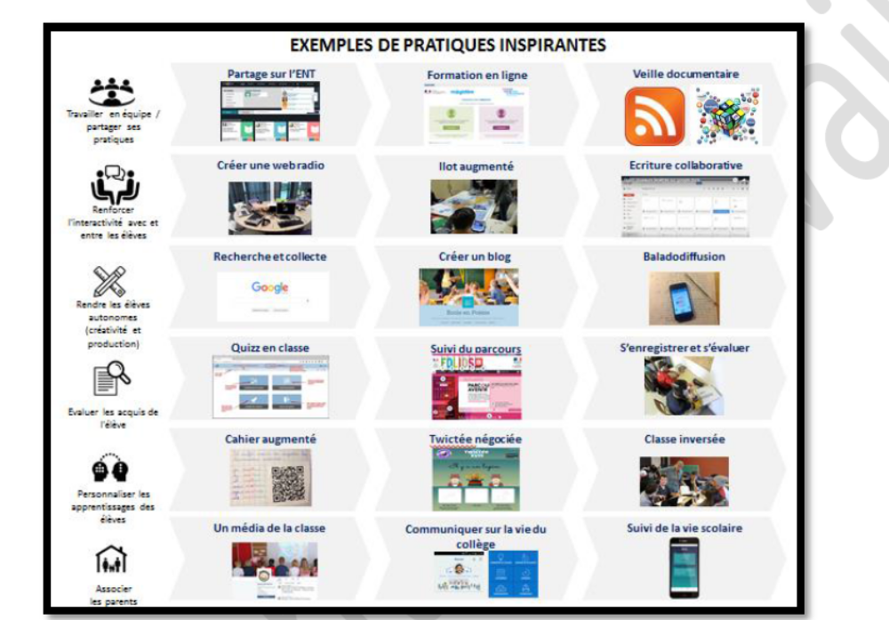
Se former
Les formations dans le PAF
2D
Les formations au PAF
Notes:
Maîtrise des usages pédagogiques des outils numériques
Travailler en équipe / partager ses pratiques avec le numérique
(priorité) Renforcer l’interactivité avec et entre les élèves avec le numérique
Rendre les élèves autonomes avec le numérique
(priorité) Evaluer les acquis de l’élève avec le numérique
(priorité) Personnaliser les apprentissages des élèves avec le numérique – un exemple avec la classe inversée - Créer des parcours adaptés aux élèves
Associer les parents

Slide 22

Se former
Les formations dans le PAF
1D
2D
Culture numérique et éducation aux médias et à l’information :
Le kit numérique de l’enseignant
Eduquer aux usages responsables des réseaux sociaux
Eduquer aux médias et à l’information dans les nouveaux programmes
Acquérir des connaissances et des compétences en algorithmique et en informatique
Notes:
Le kit numérique de l’enseignant est l’action pour le numérique de la rentrée, il commence par cette présentation et doit se poursuivre durant la semaine de prérentrée pendant les conseils d’enseignement ou autres par la présentation des ressources numériques académiques actuelles et nouvelles disponibles sur internet.
Les dispositifs proposés peuvent être ouverts pour 15 à 20 personnes.
Les dispositifs peuvent être couplés avec des parcours M@gistère.
Les enseignants doivent indiquer leur choix de dispositif auprès de leur chef d’établissement avant le 20 septembre (à confirmer)

Slide 23

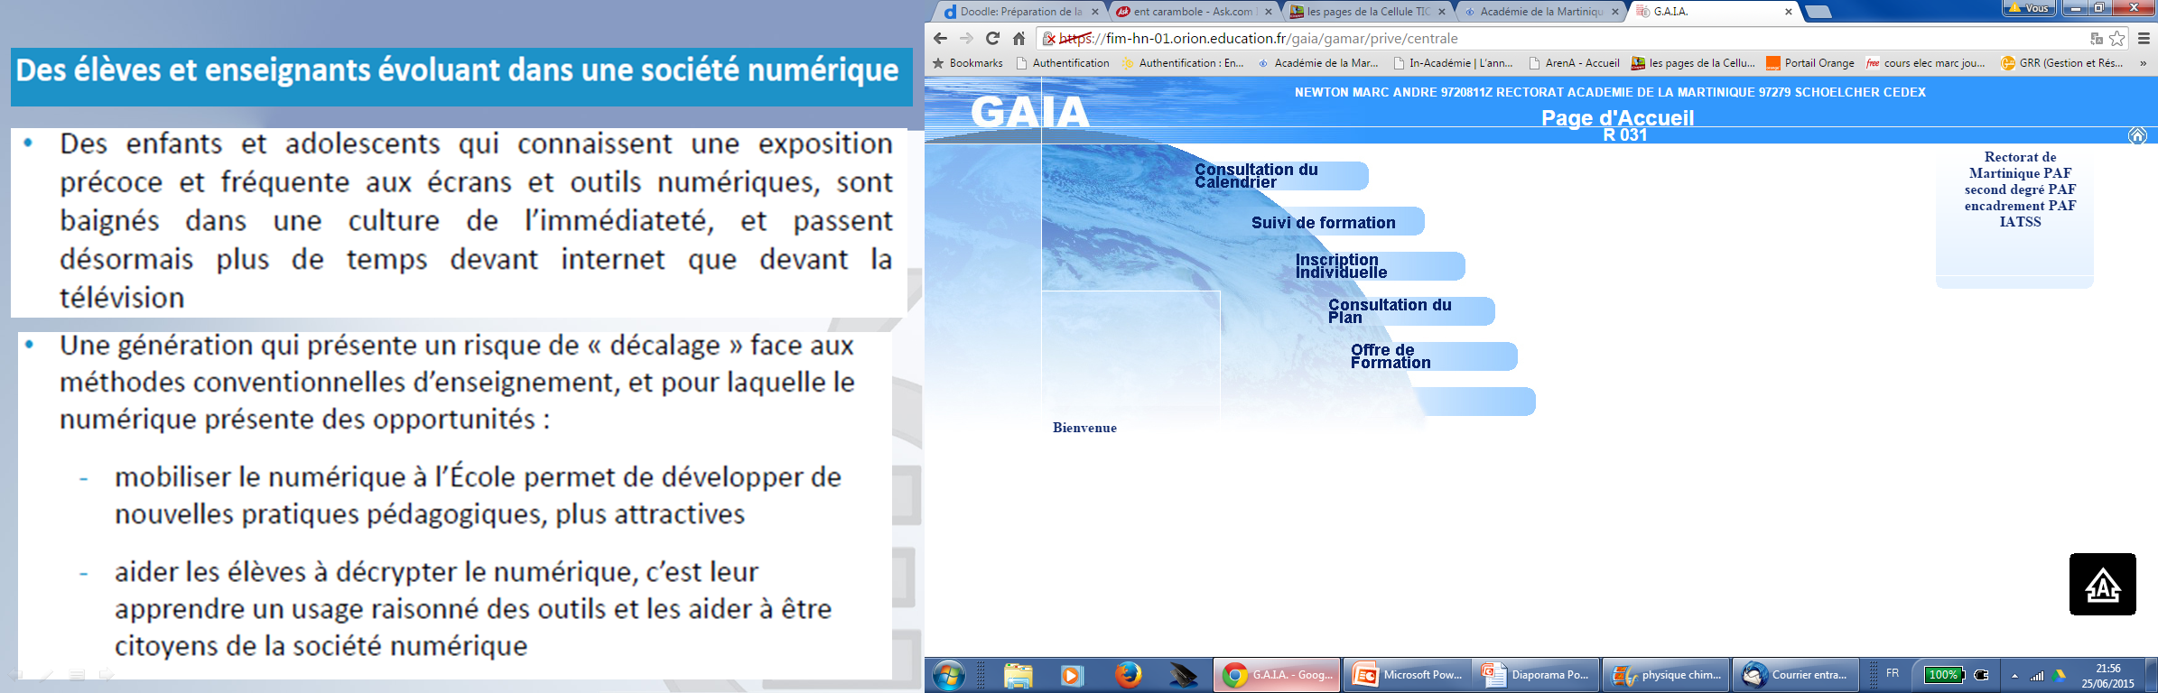
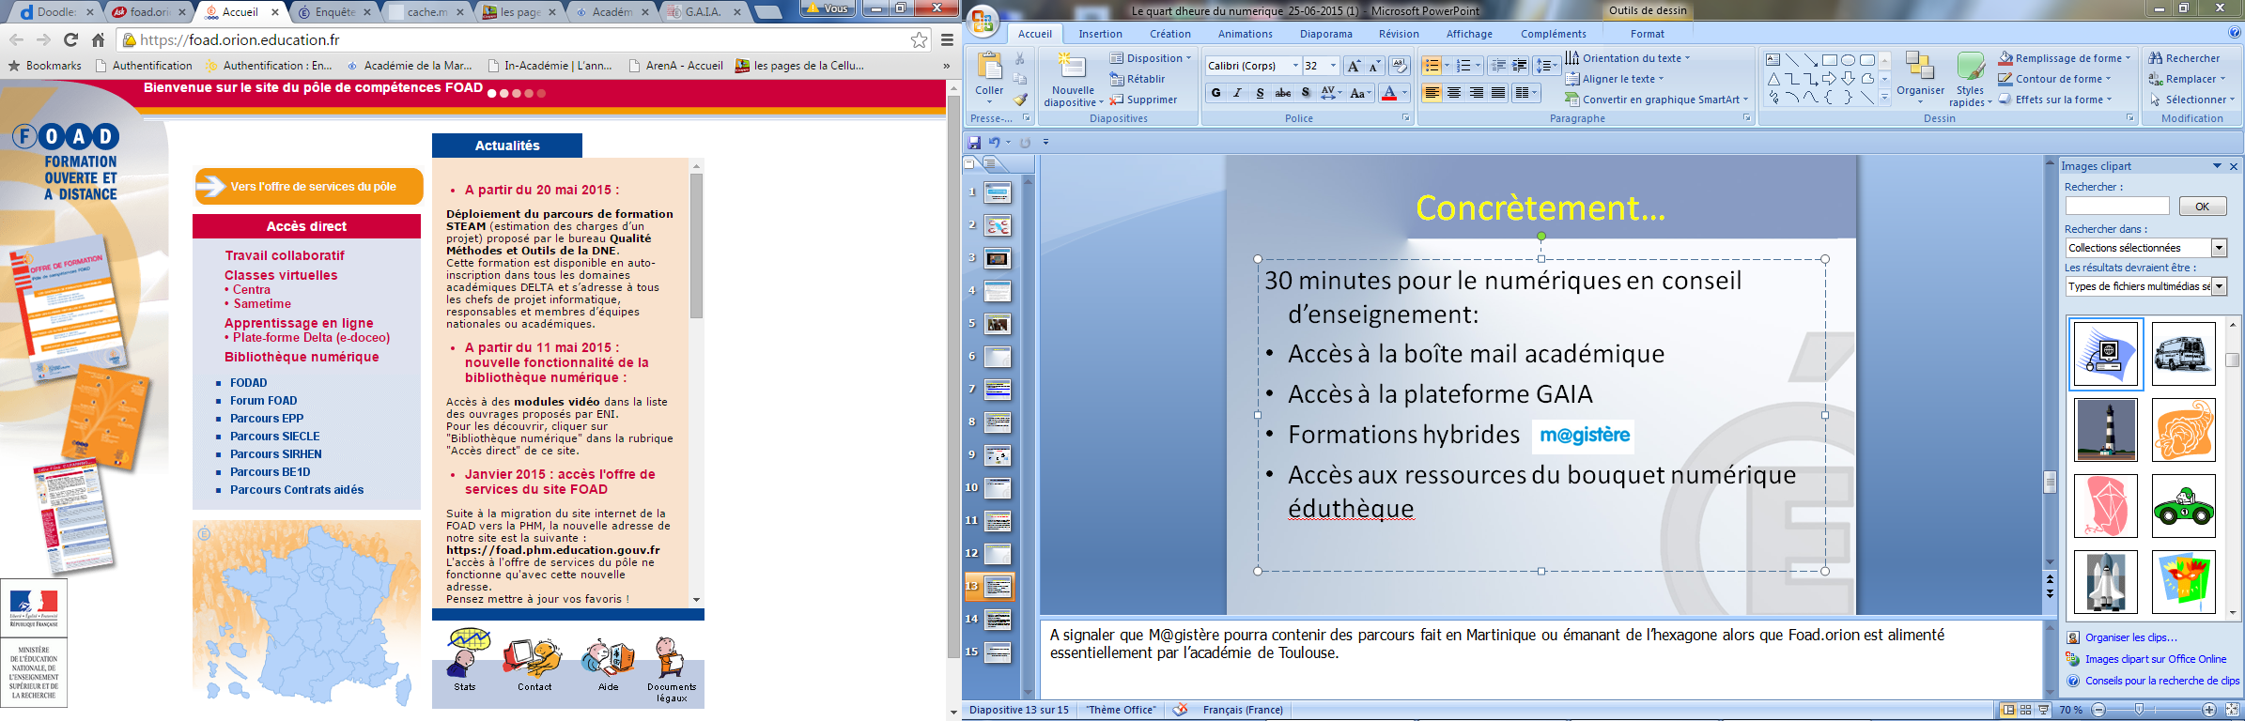




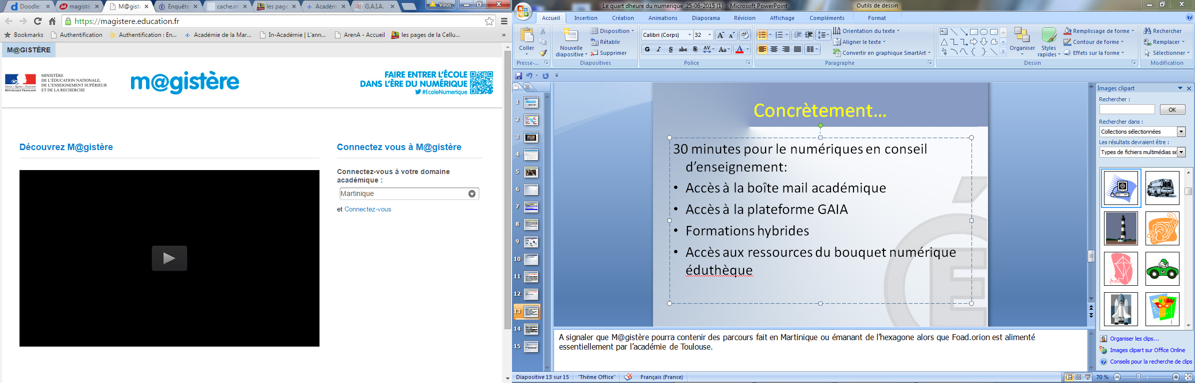
Le kit numérique de l’enseignant
1D
2D
En conseil d’enseignement, mise en pratique via les accès à:
https://pia.ac-martinique.fr
Notes:
Le kit numérique fait partie des 10 modules proposés dans le PAF à ce titre une régularisation de ce temps de formation sera effectuée dans GAIA.
L’entrée par le PIA permet d’accéder aux services GAIA, Sogomar, Eduthèque, m@gistère et d’autres services.

Slide 24
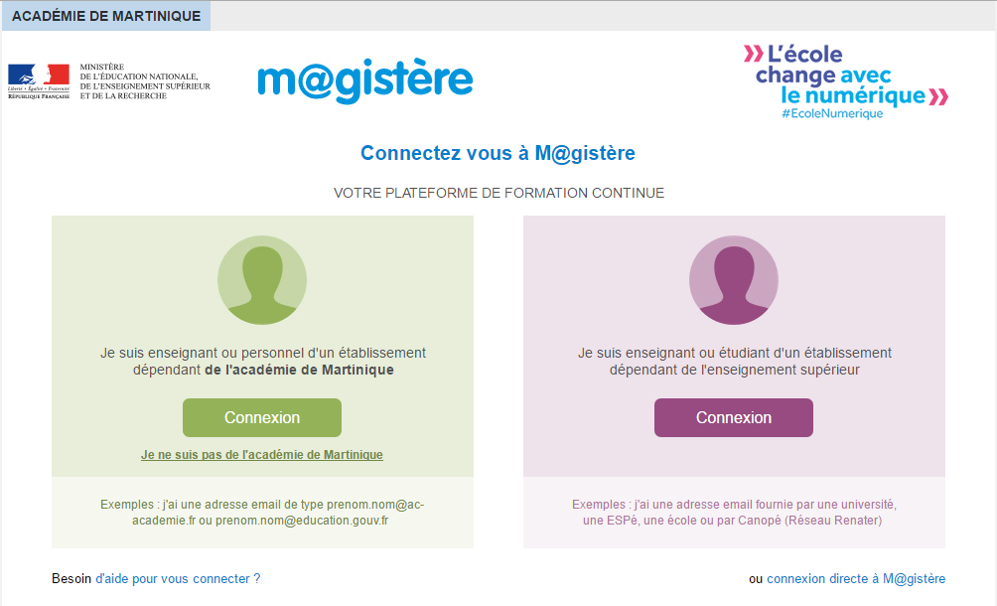


Se former
Formation à distance
1D
2D
et
(Dispositif de e-formation libre et tutoré des agents)
sont vos plateformes de formation à distance
Accéder à M@gistère
Accéder à Delta FOAD

Slide 25
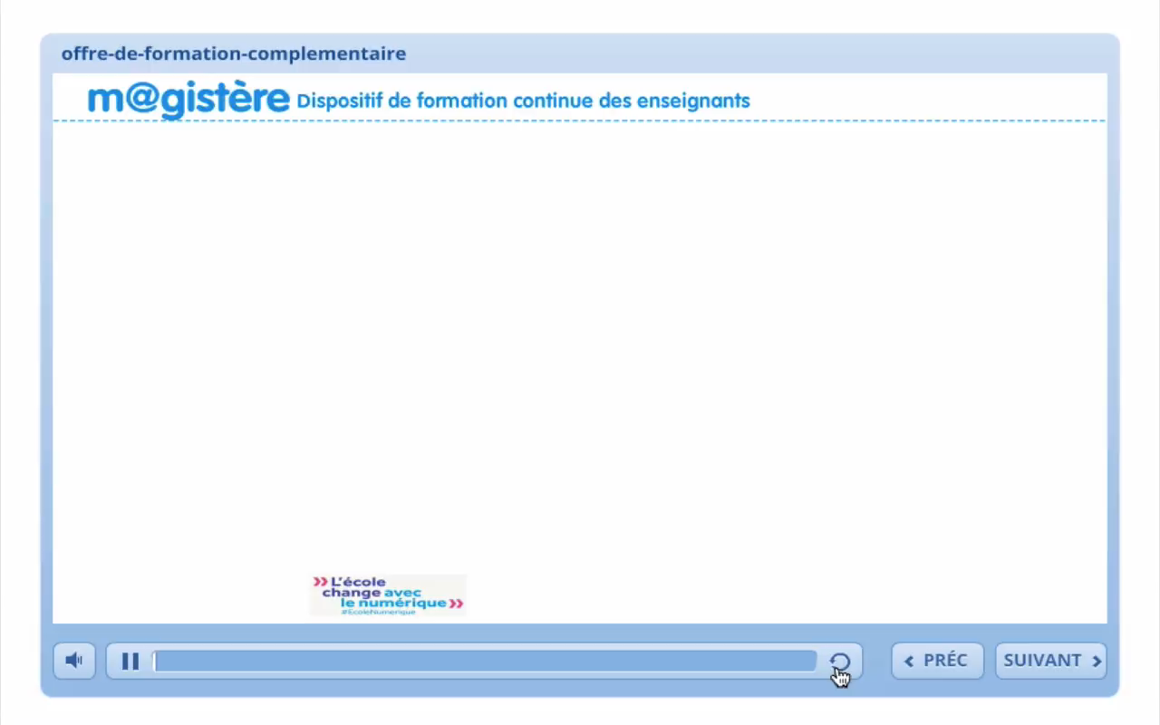
Se former
Formation à distance – Des parcours en auto-inscription
1D
2D
Formation à distance
Notes:
Les WebÉNum sont un cycle de webinaires proposés par des collègues qui présentent, à partir de leur expérience en classe, un usage du numérique facile à mettre en œuvre, éventuellement lié à un outil.
Cette présentation dure moins de 30 minutes, et les participants peuvent poser des questions (par clavardage) qui seront traitées par l'intervenant.
L'enregistrement de ces présentations est disponible sur ce même espace dès la fin de leur diffusion, et restera accessible toute l'année.

Slide 26
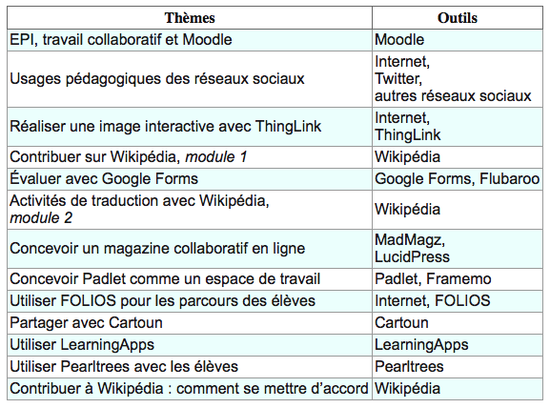
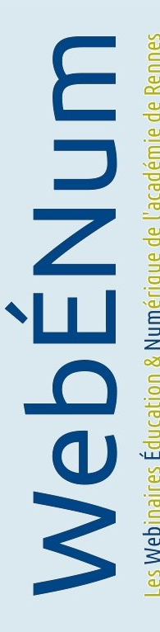
Se former
Formation à distance
1D
2D
Formation à distance
Notes:
Les WebÉNum sont un cycle de webinaires proposés par des collègues qui présentent, à partir de leur expérience en classe, un usage du numérique facile à mettre en œuvre, éventuellement lié à un outil.
Cette présentation dure moins de 30 minutes, et les participants peuvent poser des questions (par clavardage) qui seront traitées par l'intervenant.
L'enregistrement de ces présentations est disponible sur ce même espace dès la fin de leur diffusion, et restera accessible toute l'année.

Slide 27
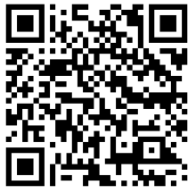
1D
2D
Découverte et appropriation de ressources
ACCES :
Formation à distance
https://magistere.education.fr/ac-rennes/course/view.php?id=3175&pageid=39757
Notes:
Les WebÉNum sont un cycle de webinaires proposés par des collègues qui présentent, à partir de leur expérience en classe, un usage du numérique facile à mettre en œuvre, éventuellement lié à un outil.
Cette présentation dure moins de 30 minutes, et les participants peuvent poser des questions (par clavardage) qui seront traitées par l'intervenant.
L'enregistrement de ces présentations est disponible sur ce même espace dès la fin de leur diffusion, et restera accessible toute l'année.

Slide 28
1D
2D
DES RESSOURCES NUMÉRIQUES
Délégation au Numérique pour l’Education – Académie de Martinique

Slide 29


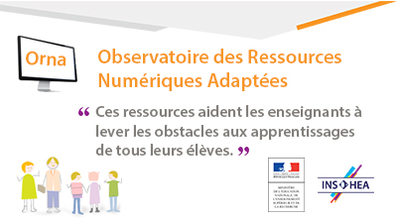



Des ressources numériques mises à disposition des enseignants
1D
2D
Notes:
Eduthèque : Ce service s’adresse à tous les enseignants du premier et du second degré et leurs élèves. Il rassemble des ressources pédagogiques structurées.
Myriae : ressources numériques mises à disposition, des enseignants et des élèves, gratuitement.
Prim’ à bord : Le portail du numérique pour le premier degré
ORNA : Observatoire de Ressources Numériques Adaptées : Recenser, analyser, évaluer, adapter, des ressources numériques, sur tous supports, utilisables par des profs non spécialisés confrontés à la scolarisation d’élèves en situation de handicap.
English for schools : un service de ressources numériques pédagogiques pour les 8-11 ans accessible en ligne, pour un apprentissage ludique et facilité de l'anglais en classe et à la maison. English for schools est un des onze nouveaux services pour faire entrer l'École dans l'ère du numérique. Le site s'adresse aux élèves et aux enseignants.
Les fondamentaux : Découvrez sur Les fondamentaux plus de 300 films d’animation pour apprendre, de façon ludique, les notions fondamentales de l’école élémentaire en français, mathématiques, sciences, technologie et instruction civique.

Slide 30




Des ressources numériques mises à disposition des enseignants
1D
2D
Notes:
PIX : projet public de plateforme en ligne d’évaluation et de certification des compétences numériques en cours de développement.
Le service sera accessible gratuitement et ouvert à tous les francophones :
Collégiens (à partir de la 4e) et lycéens
Étudiants
Professionnels de tous secteurs
Citoyens
Son objectif est d’accompagner l’élévation du niveau général de connaissances et de compétences numériques et ainsi de préparer la transformation digitale de l’ensemble de notre société et de notre économie.
Le Cartable Fantastique : association qui propose des ressources permettant de faciliter la scolarité des enfants en situation de handicap, et plus particulièrement dyspraxiques. Ces ressources naissent du croisement des regards de chercheurs en sciences cognitives et d’enseignants.
Class'code : programme de formation gratuit à destination de toutes personnes désireuses d’initier les jeunes de 8 à 14 ans à la pensée informatique. Le programme comprend de 1 à 5 modules de formation en ligne d’une dizaine d’heures chacun, couplé à des temps de rencontre présentielle pour partager, expérimenter et échanger entre apprenants.
Code-Decode : suite d’applications et de ressources qui permettent d’initier les enfants à la programmation et à la culture numérique.

Slide 31

La clé numérique de rentrée
1D
2D
Merci de votre attention

